Slide 1

Bài mở đầu
HOÀ NHẬP VÀO MÔI TRƯỜNG MỚI
GIÁO VIÊN: Lê Thị Thanh Thúy

Slide 2
Tiết 2. VIẾT
LẬP KẾ HOẠCH CÂU LẠC BỘ ĐỌC SÁCH
1. Câu lạc bộ đọc sách
Là một nhóm người có chung sở thích đọc sách, tìm hiểu thế giới tri thức từ sách.
Để câu lạc bộ hoạt động hiệu quả, cần phải lập kế hoạch hoạt động khoa học.

Slide 3
LẬP KẾ HOẠCH CÂU LẠC BỘ ĐỌC SÁCH
1. Câu lạc bộ đọc sách
2. Lập kế hoạch hoạt động cho câu lạc bộ đọc sách.
a. Phân tích mẫu kế hoạch – SGK
Trong quá trình đọc, mỗi thành viên được phân công một nhiệm vụ. Các nhiệm vụ này sẽ được thay đổi lần lượt qua các buổi sinh hoạt của câu lạc bộ.
Kế hoạch chi tiết, cụ thể về:
+ Nhiệm vụ của các thành viên
+ Hình thức sinh hoạt.
+ Thời gian.
+ Địa điểm.

Slide 4
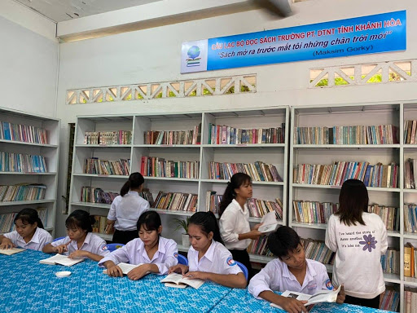
1. Câu lạc bộ đọc sách
2. Lập kế hoạch hoạt động cho câu lạc bộ đọc sách.
a. Phân tích mẫu kế hoạch – SGK
b. Kế hoạch sinh hoạt câu lạc bộ trao đổi về cuốn sách đã đọc.
HOẠT ĐỘNG NHÓM THỰC HIỆN NHIỆM VỤ SAU
 | Nhóm 1 | Nhóm 2 | Nhóm 3 | Nhóm 4
Trao đổi về nội dung | Người tìm từ hay. (Phiếu HT 1) | Người liên hệ. (Phiếu HT 2) | Người lập hồ sơ nhân vật. (Phiếu HT 3) | Người vẽ hình ảnh. (Phiếu HT 4)

Slide 5
LẬP KẾ HOẠCH CÂU LẠC BỘ ĐỌC SÁCH

Slide 6
LẬP KẾ HOẠCH CÂU LẠC BỘ ĐỌC SÁCH

Slide 7
LẬP KẾ HOẠCH CÂU LẠC BỘ ĐỌC SÁCH

Slide 8
HOẠT ĐỘNG LUYỆN TẬP.
Lập sơ đồ tư duy về nội dung bài học
Yêu cầu
Nội dung
Vận dụng

Slide 9
HOẠT ĐỘNG VẬN DỤNG
1. Chuẩn bị đầy đủ phương tiện học tập:
a. Sách:
b. Chuẩn bị đủ vở ghi
3 quyển:
Vở trên lớp: ghi chép nội dung học trên lớp và những dặn dò cho bộ môn
Vở soạn: dùng để soạn phần nhiệm vụ ở nhà
Đối với truyện: tóm tắt văn bản (có thể làm miệng), tìm bố cục, trả lời câu hỏi trong SGK (theo khả năng tìm hiểu của bản thân)
Đối với thơ: không soạn tóm tắt, chỉ tìm bố cục, trả lời câu hỏi SGK
Vở bài tập: Làm bài tập của bài học GV giao.

Slide 10
HOẠT ĐỘNG VẬN DỤNG
1. Chuẩn bị đầy đủ phương tiện học tập:
2. Sự chuẩn bài trước tiết học
Mang đầy đủ sách, vở bộ môn khi đến lớp;
Đọc bài (ít nhất 3 lần), soạn bài, làm bài đầy đủ trước khi đến lớp;
Tập kể lại truyện nhiều lần không nhìn vào sách, vở;
Sưu tầm tài liệu liên quan bài học (video, clip, hình ảnh, bài hát,...)
Thường xuyên đọc sách, báo, truyện, ... phù hợp với lứa tuổi và có tính nhân văn;
Cần đọc nhiều để mở rộng kiến thức, trau dồi vốn từ, mở rộng kiến thức;
Chia sẻ những thắc mắc, những tâm đắc cho bạn bè (qua mail, điện thoại, ...)

Slide 11
HOẠT ĐỘNG VẬN DỤNG
1. Chuẩn bị đầy đủ phương tiện học tập:
2. Sự chuẩn bài trước tiết học
Với Đọc hiểu văn bản:
Tóm tắt, nắm được nội dung, nghệ thuật;
Đọc thêm nguyên tác để hiểu rõ về đoạn trích.
Với Thực hành Tiếng Việt:
Thực hành nhiều bài tập;
Tìm thêm ví dụ.

Slide 12
HOẠT ĐỘNG VẬN DỤNG
1. Chuẩn bị đầy đủ phương tiện học tập:
2. Sự chuẩn bài trước tiết học
Với kĩ năng Viết:
Lập dàn ý, học cách viết theo từng thể loại (tự sự, miêu tả, biểu cảm, nghị luận, nhật dụng);
Tập viết nhiều để rèn kĩ năng tạo lập văn bản (viết từng đoạn vàviết thành bài).
Với kĩ năng Nói và nghe:
Tập điều chỉnh thái độ, cảm xúc và kĩ năng nói/nghe cho phù hợp; tích cực khắc phục các lỗi mắc phải.

Slide 13
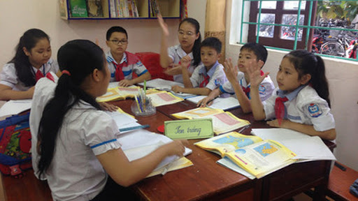
HOẠT ĐỘNG VẬN DỤNG
1. Chuẩn bị đầy đủ phương tiện học tập:
2. Sự chuẩn bài trước tiết học
3. Hoạt động trong lớp:
Ghi chép: HS ghi bài theo nội dung giáo viên trình bày trên bảng:
Trình bày theo phương pháp truyền thống.
Trình bày theo sơ đồ tư duy
Rèn luyện:
Cố gắng hiểu bài ngay trên lớp, nên hỏi lại GV hoặc bạn bè về những điều chưa nắm vững hoặc những thắc mắc có liên quan đến bài học;
Giải bài tập tại lớp.
Chia sẻ:
Tích cực tham gia chia sẻ (phát biểu, thảo luận, thuyết trình, ...);

Slide 14


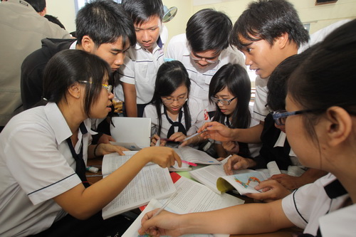
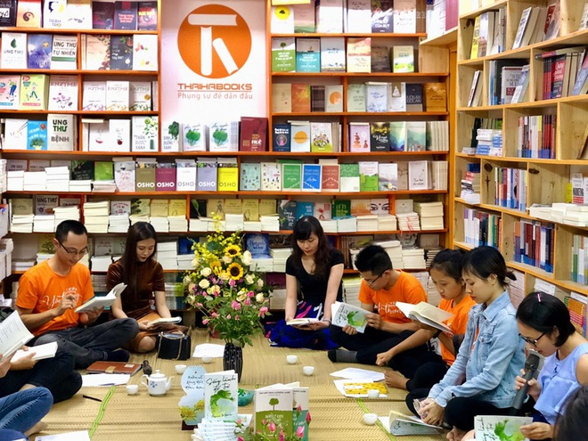
HOẠT ĐỘNG VẬN DỤNG
1. Chuẩn bị đầy đủ phương tiện học tập
2. Sự chuẩn bài trước tiết học
3. Hoạt động trong lớp
Tập quan sát, ghi nhận những điều quan sát được về thế giới quanh em;
Nên có thói quen lập sổ tay văn học.
Học theo nhóm.
Tham gia câu lạc bộ đọc sách của trường/lớp.
4. Hoạt động ngoại khoá và ngoài giờ lên lớp

